Slide 1
Из опыта внедрения «Культуры добрососедства» в начальных классах общего образования Республики Молдова
Алла Никитченко доктор педагогики, главный консультант Министерства просвещения РМ

Slide 2
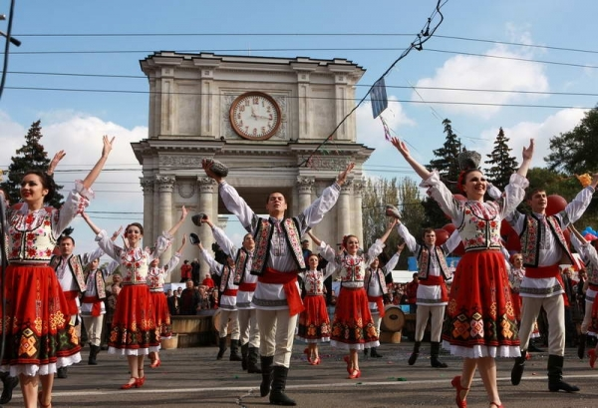
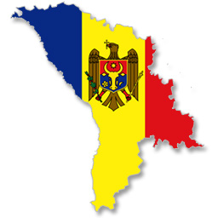
Республика Молдова
На 1 января 2017 года постоянное население Республики Молдова по данным текущей статистики составляет 3 550 900 человек (без учёта Приднестровья - левобережья Днестра и города Бендеры)

Slide 3
Республика Молдова-многонациональное государство
Национальность | Численность (чел.) | %
молдаване | 2 564 850 | 75,81 %
украинцы | 282 406 | 8,35 %
русские | 201 219 | 5,95 %
гагаузы | 147 500 | 4,36 %
румыны | 73 276 | 2,17 %
болгары | 65 662 | 1,94 %
ромы | 12 271 | 0,36 %
евреи | 3 608 | 0,11 %
поляки | 2 383 | 0,07 %
другие | 16 139 | 0,48 %
не заявлена | 14 020 | 0,41 %
всего | 3 383 332 | 100,00 %

Slide 4
Языковой состав населения
Согласно данным переписи 78,8 % населения страны объявили родным языком язык своей национальности.
Для 78,4 % молдаван родным языком является молдавский,
для 18,8 % — румынский,
для 2,5 % — русский
и для 0,3 % — другой язык.
украинский язык является родным для 64,1 % украинцев, а русский — для 31,8 %. Для 97,2 % русских родным языком является русский язык.
Наряду с данными о родном языке были получены данные об основном языке общения. Для 58,8 % населения Молдавии таким языком является молдавский, для 16,4 % — румынский, 16,0 % — русский, 3,8 % — украинский, 3,1 % — гагаузский и 1,1 % — болгарский. 0,4 % жителей страны обычно говорят на других языках.
Большинство украинцев, гагаузов и болгар указали язык своей национальности в качестве родного. Каждый второй украинец, каждый третий болгарин и каждый четвёртый гагауз чаще всего использует русский язык. Молдаване, говорящие в основном на русском языке составляют всего 5,0 %.
6,2 % украинцев, 4,4 % русских, 1,9 % гагаузов, 2,2 % румын и 7,1 % болгар говорят преимущественно на молдавском языке.

Slide 5
Задачи Правительства Республики Молдова
Одна из задач Программы Правительства Республики Молдова - внедрение и мониторинг Стратегии интеграции страны.
Одним из приоритетов системы образования Республики Молдова является многоязычный и поликультурный подход.
Создание условий для организации процесса воспитания и обучения детей на родном языке – одно из главных требований к системе образования Республики Молдова.

Slide 6
Кодекс об образовании Республики Молдова
Кодекс об образовании Республики Молдова
устанавливает принципы защиты и развитие национальных культур и культурных традиций. Национально-культурные интересы представителей национальных меньшинств Республики Молдова в сфере образования предполагают восстановление этнокультурных и этносоциальных функций школы. В то же время система образования, вырастающая из культурно-исторических традиций, обращенная к их насущным потребностям и устремлениям в будущее должна развиваться в многомерном пространстве этнической, национально-территориальной, общемолдавской и мировой культуры.
«Научиться жить вместе» – то есть межкультурная компетенция, является основой развития межкультурного диалога. Межкультурный диалог представляет особый способ межкультурной коммуникации, направленный на взаимопонимание и взаимообогащение общающихся субъектов в условиях множественности культур.

Slide 7
Основные задачи образования:
Изучение родных языков
- реализация права на изучение родного языка
(для сохранения национальной идентичности)
Многоязычный подход
- как интегрирующий фактор формирования гражданской идентичности
Поликультурный подход
- продвижение языкового и поликультурного многообразия

Slide 8
Задачи реализуются путем:
Создания и сохранения сети учебных заведений всех уровней образования;
Разработки учебно-дидактического обеспечения для учебных заведений общего образования с контингентом учащихся национальных меньшинств;
Подготовки и переподготовки педагогических кадров;
Продвижение международных стандартов и передовой практики полиязычного и мультикультурного образования.

Slide 9
Поликультурное образование
В соответствии с этнополитической моделью молдавской гражданской нации содержание поликультурного образования можно условно разделить на три взаимосвязанные культурные части:
этнокультурная, или обеспечивающая человеку возможность идентификации в качестве представителя конкретной этноязыковой группы;
общемолдавская (национальная), или обеспечивающая человеку возможность идентификации в качестве представителя молдавской гражданской нации;
мировая, или обеспечивающая человеку включенность в глобальные цивилизационные процессы и возможность идентификации в качестве равноправного члена международного сообщества.

Slide 10
Составные образовательных программ:
1. Учебный план
- изучение родных языков национальных меньшинств
- изучение «Истории, культуры и традиций народа»
- изучение факультативных курсов в том числе «Культуры добрососедства»
2. Пилотные проекты (биллигвального и поликультурного обучения)
- в начальных классах
- в гимназических и лицейских классах
- в педагогических университетах
3. Внеклассная работа

Slide 11
Факультативные курсы
Поликультурный факультативный курс «Культура добрососедства» внедряется 68 учебных заведений с русским и румынским языком обучения.
Главная задача курса - объединить усилия педагогов всей страны (независимо от языка обучения) для формирования межкультурной компетенции и формирование подлинного гражданина Республики Молдова.
Разработка и внедрения курса включены в план работы министерства образования, культуры и исследований (2013-2019 г.г.);
Создана рабочая группа с двух берегов Днестра по разработке и внедрению содержания;
Разработка содержания – куррикулум и рабочая тетрадь утверждены на Национальном совете по куррикулуму;

Slide 12
«Культура добрососедства»
Введение курса «Культура добрососедства» в учебный процесс помагает:
восполнить пробелы существующих куррикулумов;
осуществить социокультурную идентичность учащегося;
освоить систему понятий и представлений о поликультурной среде Республики Молдова;
воспитать положительное отношение к диверсифицированному культурному окружению, отдавая главную роль ведущему этносу;
вызвать интерес к окружающему миру и друг другу, делая акцент на том, что объединяет людей, а также на том, что объективно существующие различия – это то, чем люди интересны друг другу
Посредством «Культуры добрососедства» формируется:
толерантность, межетническая культура и краелюбие

Slide 13
На занятиях по «Культуре добрососедства» учителя знакомят детей:
с общим и особенным на примере нескольких культур, делая акцент на том, что объединяет людей, а также на том, что объективно существующие различия – это то, чем люди интересны друг другу;
с повседневной жизнью;
с миром, который их окружает.
Учат :
знаниям не только о своей культуре, но и культурах ребят, которые рядом;
адекватно оценивать и реагировать на поведение других людей, их традиции и семейный уклад;
формируют уважительное отношение к различным языкам, функционирующим в Республике Молдова.

Slide 14
Занятия: ТЛ Авдарма, Комратского р-на, АТО Гагаузия

Slide 15
ТЛ им.И.Вазова, Тараклия

Slide 16
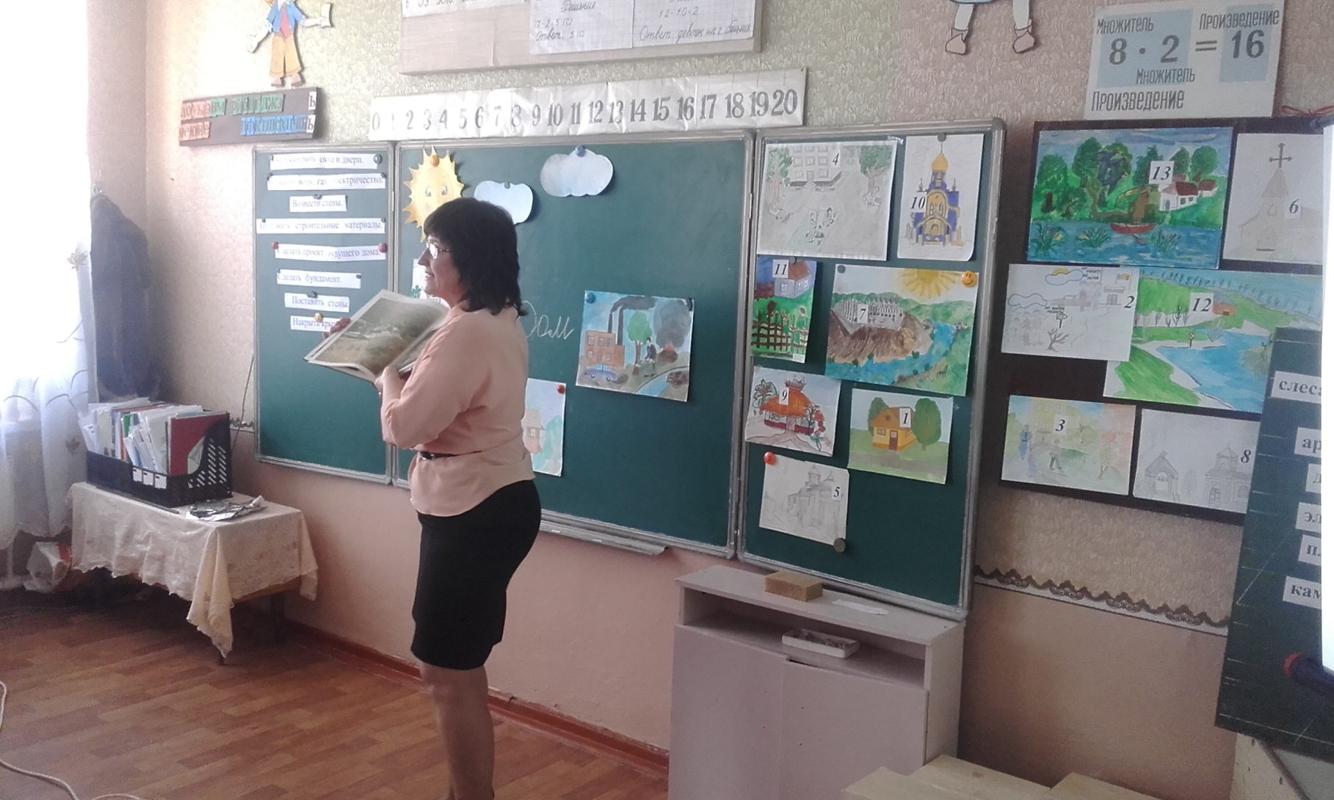
ТЛ им.К.Поповича, Нихорень, Рышкань

Slide 17
Создание школьных музеев
Введение факультативного курса «Культура добрососедства» стало действенным стимулом к созданию классных и школьных краеведческих музеев.
Ребята с большим энтузиазмом собирают предметы старины (посуду, одежду, картины, вышивки, мебель, орудия труда и т.д.)
Администрация учебных заведений поощряет работу учащихся и выделяет помещения для обустройства музеев.
Родители, бабушки и дедушки охотно помогают в сборе экспонатов. Проводят совместный поиск, обустройство и экскурсии по собранным материалам.
Зачастую в обустроенных музеях проводятся занятия.
Сбор экспонатов и создание музеев расширяет знания учащихся о наследии своего и соседнего этноса, формирует чувства интеграции.

Slide 20
Школьные музеи:

Slide 21
Большой интерес учащихся вызывают нетрадиционные формы преподавания предмета:
Занятия - праздники
Занятия – игры
Занятия - путешествия
Занятия – инсценировки
Занятия – экскурсии
Занятия – встречи с интересными людьми
Занятия – «Сделай сам»
Занятия – молитва
Занятие - «Сочини сказку, пословицу, поговорку…»
Занятия по сбору экспонатов для классного или школьного музея

Slide 22
Ежегодно представители министерства образования, Про-дидактики и местных органов управления образованием осуществляют мониторинг преподавания «Культуры добрососедства» в учебных заведениях.
Занятия проходит эффективно если:
Учитель использует интерактивные методы преподавания.
В работу на уроке вовлекаются все учащиеся класса.
Используется наглядность и технические средства.
Привлекаются родители и интересные люди местности.
Однако:
Некоторые учителя преподают курс «в нагрузку» без особого энтузиазма.

Slide 23
Занятия - праздники
Необыкновенно интересно проходят занятия - праздники по самой различной тематике:
Государственные праздники
Церковные праздники
Семейные праздники
Праздник родного языка
Праздник села
Праздник – обряд
Праздник – инсценировка сказки
Праздник - народные традиции
Праздник - песни

Slide 24
Праздник – обереги. ТЛ им.К.Поповича, Нихорень, Рышкань

Slide 28
Мониторинг показал, что:
В каждом классе, где преподается «Культура добрососедства» уже пятый год ощущается эффективность воспитательной работы.
Повышается уровень социальной компетентности детей
.
Снижается риск возникновения острых конфликтных ситуаций.
Учащиеся и родители с большим интересом относятся к курсу по выбору «Культура добрососедства».
Многие учебные заведения Республики Молдова желают присоединиться к этому проекту.
\

Slide 29
Выводы:
Министерство просвещения, культуры и исследований реализует многоязычное и поликультурное образование в целях интеграции Республики Молдова по следующим направлениям:
реальное многоязычье (языковая компетенция) - изучение родных языков всех учащихся;
качественное освоение национальными меньшинствами государственного языка (гражданская идентичность);
пилотирование программ биллингвально/многоязычного образования;
изучение культур всех народов, проживающих на территории Республики Молдова независимо от языка обучения (воспитание патриотизма);
введение образовательных интеграционных курсов и наполнение школьных дисциплин (история, гражданское воспитание, география, языки, музыка, развитие личности, труд и т.д.) содержанием поликультурности (межкультурная коммуникация).
создание общего образовательного пространства, обеспечивающего равные возможности для реализации потенциала каждого, признающего и ценящего многообразие, а также способствующего развитию культуры мира, толерантности и уважения «другого».

Slide 30
Общие выводы
Одним из приоритетов системы образования Республики Молдова является поликультурный подход.
В Плане работы Министерства просвещения в пункте 1.9.2. определена главная цель – «Разработка и внедрение мероприятий по реализации интеркультурного образования и соблюдение прав национальных меньшинств в системе образования».
Курс «Культура добрососедства» в полной мере реализует поставленную Министерством просвещения образовательную цель. В настоящее время поликультурный подход активно внедряется и развивается.

Slide 31
Успех этого курса в республике во многом зависит от правильного менеджмента проекта со стороны образовательного центра «Про-дидактика» и большой помощи наших украинских коллег.
Выражаю благодарность всем нашим друзьям и коллегам- разработчикам из Украины, спонсорам, организаторам проекта и учителям.

